Slide 1
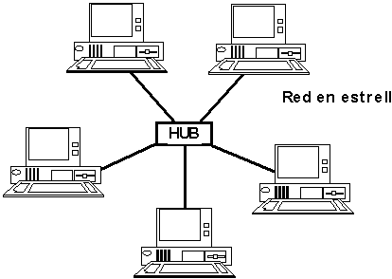
¿Cuáles SON LOS DISPOSITIVOS
DE
COMUNICACIÓN?
SON AQUELLOS QUE PERMITEN LA CONEXIÓN ENTRE DOS O MAS COMPUTADORAS

